Slide 1
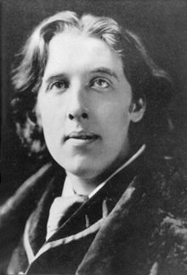
Урок внеклассного чтения
по произведению
Оскара Уайльда
«Мальчик-звезда».

Slide 2
Цели урока:
1. Что такое истинная красота человека?
2. Что эта красота несет миру?
3. Почему люди должны отвечать за свои поступки?
На эти три вопроса мы попытаемся ответить, опираясь на произведение О. Уайльда.

Slide 3
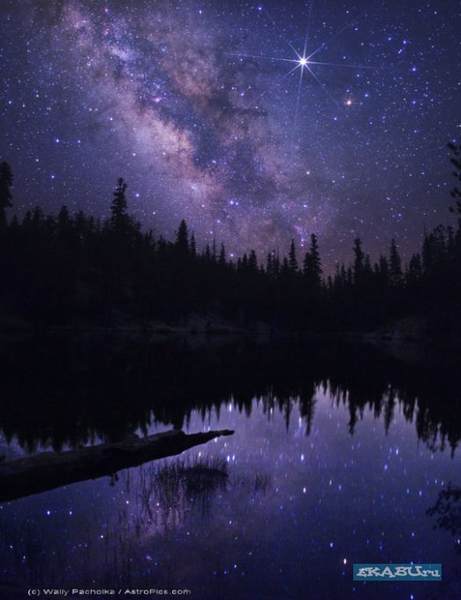
Ночное небо…

Slide 4
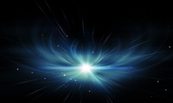
Звезда…

Slide 5
Звезда и мальчик…
ЗВЕЗДА
МАЛЬЧИК
Красота необыкновенная, далёкая
Неземная красота, которая может нести свет, вести за собой – «путеводная звезда»
Может быть образцом красоты
Каким мы ожидали увидеть Мальчика- звезду?
( Он должен быть красивым, и с ним должно быть связано что-то волшебное)
Но что же мы увидели на самом деле?

Slide 6
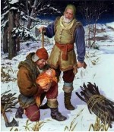
Как отнеслись Лесорубы к своей находке?

Slide 7
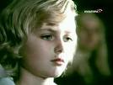
Портрет мальчика

Slide 8
Сравни:
Внешняя красота
Внутренний мир
золотые кудри – как лепестки нарцисса
губы – лепестки роз
глаза – фиалки
строен – как цветок
он вырос себялюбивым, гордым и жестоким;
смотрел сверху вниз;
он помыкал детьми и называл их своими слугами

Slide 9
«И его сверстники слушались его»

Slide 10
Какой эпизод сказки положил начало перерождению Мальчика-звезды? Как вы считаете, что же ДЕЛАЕТ ЛЮДЕЙ НЕКРАСИВЫМИ? Получил ли Мальчик-звезда наказание за свои поступки?

Slide 11
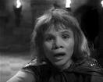
Мальчик-звезда наказан…

Slide 12
Путь духовного очищения
1 ступень – ЭГОИЗМ, СЕБЯЛЮБИЕ
2 ступень - СТРАДАНИЕ
3 ступень - ТЕРПЕНИЕ
4 ступень – МИЛОСЕРДИЕ
5 ступень - ДОБРО

Slide 13
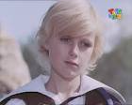
Какое вознаграждение получает Мальчик-звезда за свою доброту, милосердие, терпение, страдание в конце сказки?

Slide 14
Истинная красота- это сочетание внешности и внутреннего мира человека.

Slide 15
АФОРИЗМЫ
Не наружность нужно украшать, но быть красивыми в духовных начинаниях.
Фалес
При красоте души не замечаешь физиче -ского несовершенства.
И. Шевелёв
Одним из дурных последствий жестокого поступка является то, что ожесточаются сердца очевидцев. Ч. Бакстон

Slide 16
Пословицы
Не всё то золото, что блестит.
Красна ягодка, да на вкус горька.
Доброта всегда одержит верх над красотой.
Красота без доброты умирает.
Как аукнется, так и откликнется.
Жизнь дана на добрые дела.
Снаружи красота, внутри пустота.

